Slide 1
Только ли лист кормит растение?

Slide 2
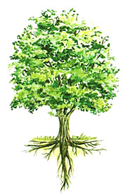
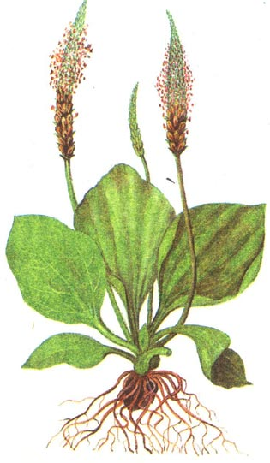
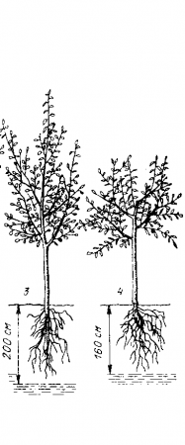
Сравните строение трав и кустарников со строением деревьев. В чём отличие в строении деревьев?

Slide 3
Все растения имеют одинаковое строение:
корень;
ствол;
лист;
цветок;
плод.

Slide 4
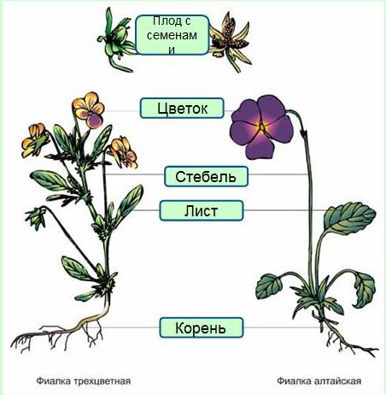

Slide 5
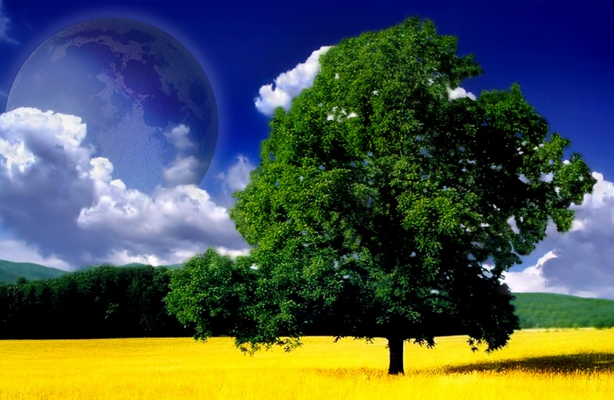
Не спеша растут деревья,
Целый век стоят на месте,
Уходя корнями в землю,
Простирая руки к солнцу.
Ничего они не ищут,
Ни о чем они не просят -
Им ведь нужно так немного -
Свет, Земля,
Вода и ветер -
То, чего искать не надо,
То, что всем даётся даром.
А ещё деревьям нужно,
Чтоб земля была прекрасна,
И живут они, деревья,
Украшая нашу землю:
Красотою тонких веток,
Красотой стволов могучих,
Несказанной красотою
Доброты своей извечной.

Slide 6
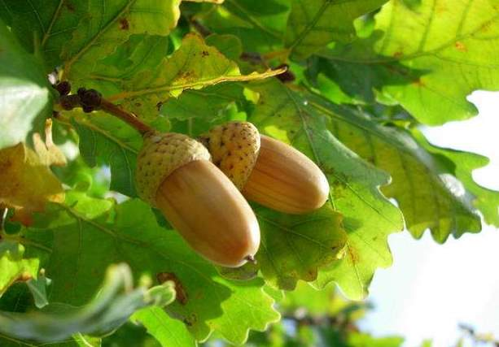
И.Крылов. “Свинья под дубом”.
Свинья под Дубом вековым
Наелась желудей досыта, до отвала;
Наевшись, выспалась под ним;
Потом, глаза продравши, встала
И рылом подрывать у Дуба корни стала.
“Ведь это дереву вредит...
Чем же навредила свинья дереву? Будет ли, дуб расти и развиваться?

Slide 7
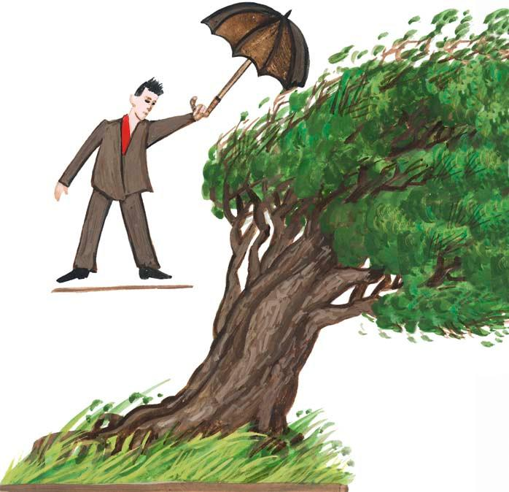
удерживает растение в почве

Slide 8
Что нужно растению для жизни?
Что дает свет и тепло?
Зачем растению свет и тепло?
Откуда растения берут воду?

Slide 9
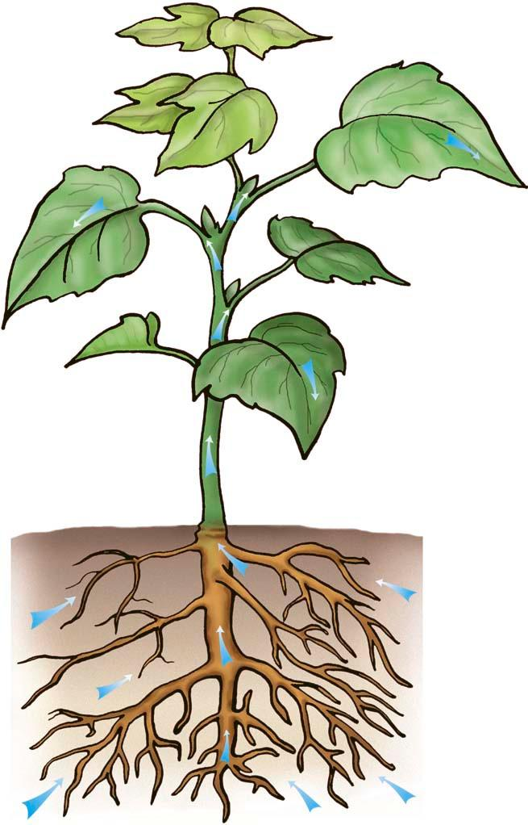
всасывание и передача в растение воды с растворенными минеральными веществами

Slide 10
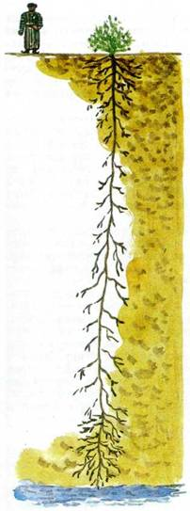
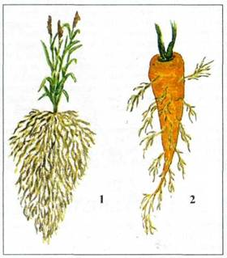
корень верблюжьей колючки, растущей в пустынях Средней Азии, уходит на глубину до 15 м, достигая грунтовых вод. А ре­корд проникновения в глубь земли при­надлежит корням инжира (120 м) и вяза (110 м).

Slide 11
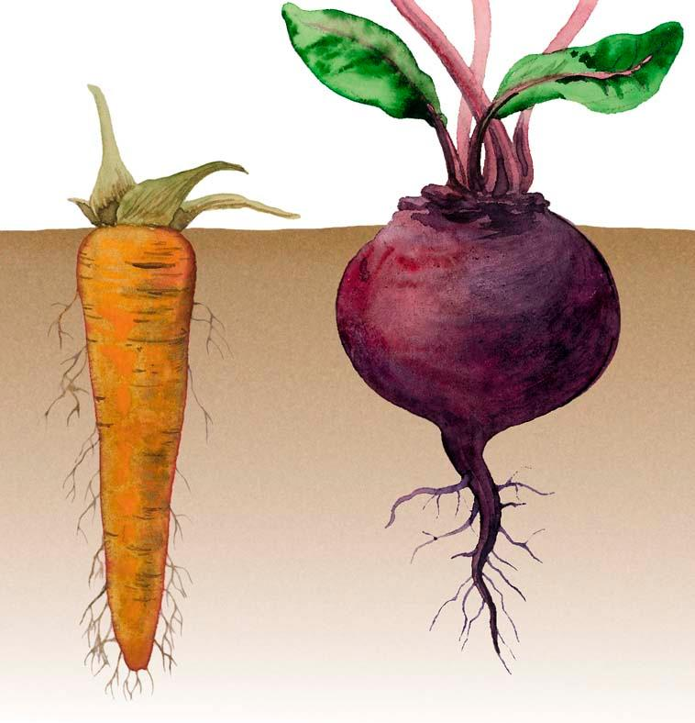
корень служит хранилищем запасов ПИТАТЕЛЬНЫХ ВЕЩЕСТВ

Slide 12
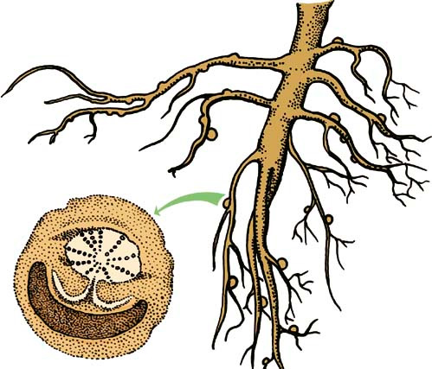
корни дают приют микроорганизмам, которые делятся с растением-хозяином ценными минеральными веществами. У клевера, гороха и их родственников в корневых клубеньках обитают почвенные бактерии, вырабатывающие необходимые растению соединения азота.

Slide 13
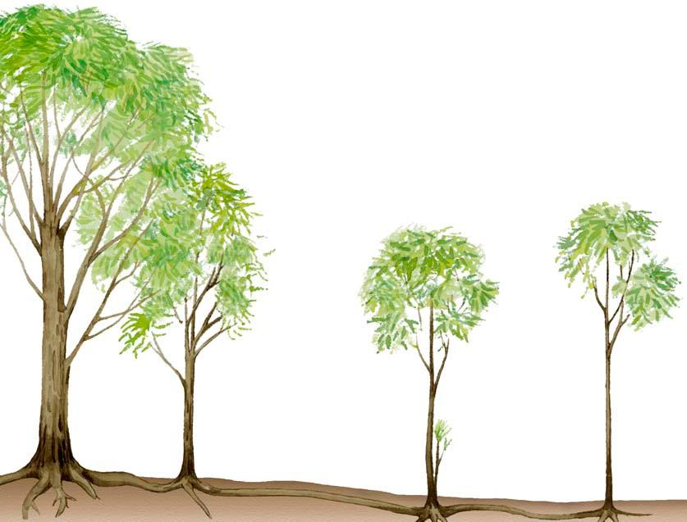
корень может служить для размножения. У некоторых растений, например у тополей, серой ольхи от корней могут отрастать побеги.
Такой способ размножения помогает им быстро захватывать территорию.

Slide 14
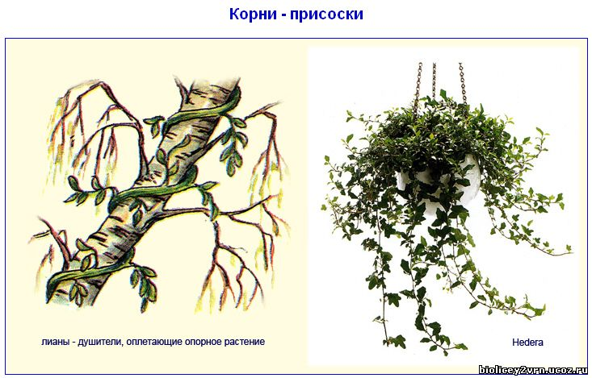

Slide 15
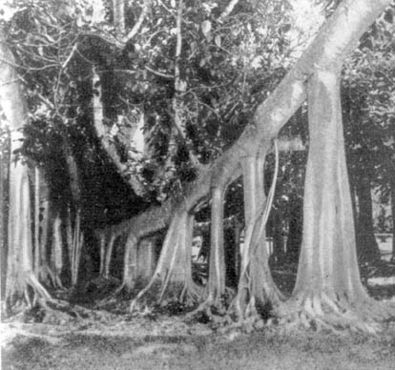
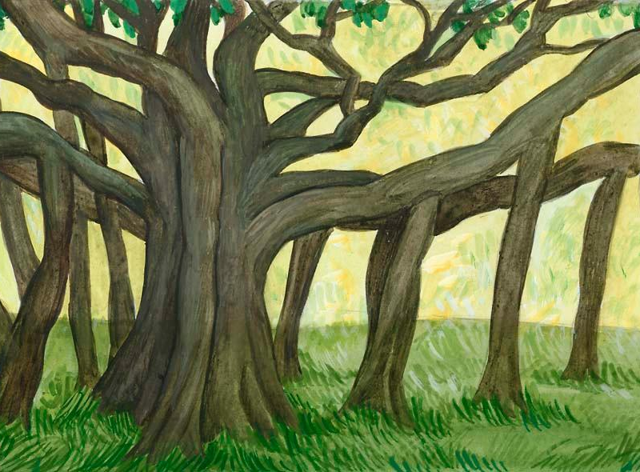
Опорные корни
Корни-подпорки у бадьяна

Slide 16
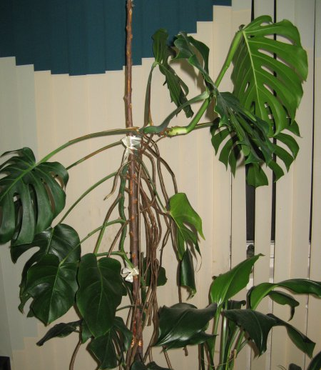
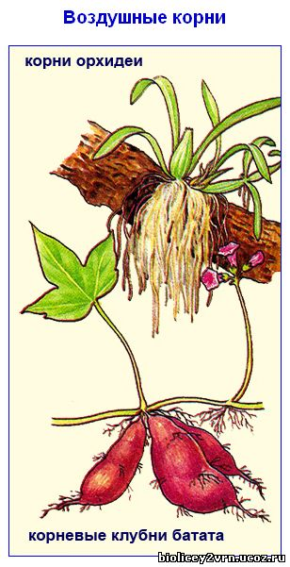
Воздушные корни

Slide 17
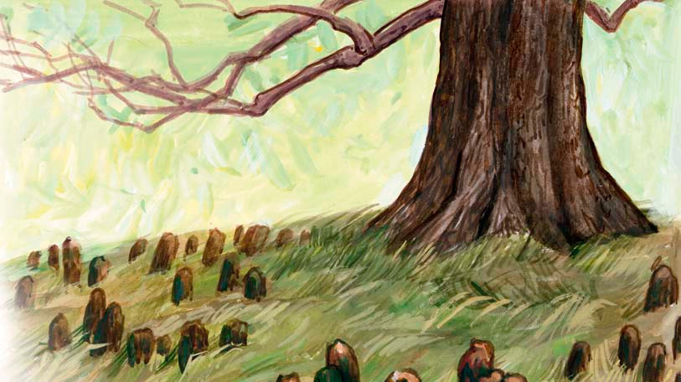
Дыхательные корни
поднимаются над поверхностью почвы. Их задача — проведение воздуха к глубже лежащим корням.
аксодиум или болотный кипарис

Slide 19
Корень – специализированный орган, приспособленный для поглощения питательных веществ из почвы

Slide 20
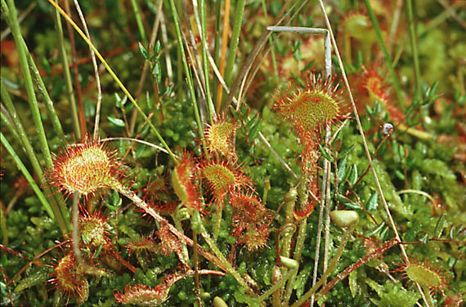
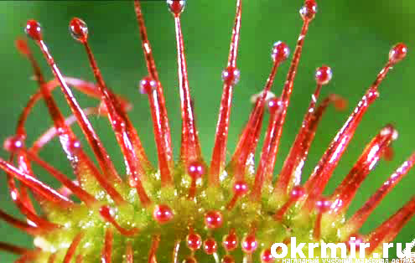
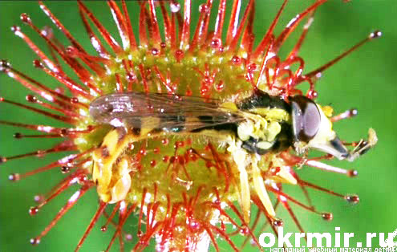
Росянка
на кончиках видоизмененного цветка блестят капельки. На первый взгляд кажется, что на цветке блестят капельки росы. От этого и пошло название растения. На самом деле капли имеют в себе клейкий и едкий состав: как только насекомое садится на цветок, оно намертво прилепает к цветку.

Slide 21
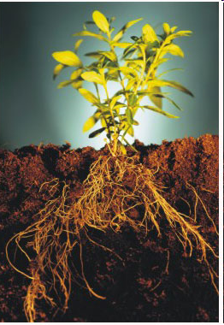
Функции корня
Всасывание, проведение воды и минеральных веществ
Закрепление растения в субстрате
Запас питательных веществ
Вегетативное размножение
Взаимодействие с корнями других растений, грибами, микроорганизмами, обитающими в почве (микориза, клубеньки бобовых).
Синтез биологически-активных веществ

Slide 22
Домашнее задание
§37
Ответить на вопрос: в связи с чем появились растения хищники?
Написать сообщение о любом растении хищнике. (зарисовать его)

Slide 23
http://www.ksist.ru/index.php?newsid=32
http://sadovody.com/biologiya-plodovyx-rastenij/13-stroenie-kornevoj-sistemy.html
http://www.skitalets.ru/books/dikorast_rast/
http://wallpaper.zoda.ru/computer/wpkggrk.html
http://murzim.ru/nauka/biologiya/8978-koren.html
http://biolicey2vrn.ucoz.ru/index/vidoizmenenija_kornej/0-34
http://www.symbolsbook.ru/Article.aspx?id=212
http://okrmir.ru/gallery/cat300/sub18/
http://www.shishlena.ru/index.php/biblioteka-faylov/multimediynie-posobiya-k-urokam/umk-i-planirovanie/filmi-dlya-urokov/5-klass-prirodoveden

